Slide 1








Проекты
«Внеурочная деятельность» и «Профильная школа»,
как инструмент междисциплинарного синтеза естественнонаучных знаний и современных технологий.
Ведущий методист ЦЕМО
Литвинов Олег Андреевич
Готовое решение для организации внеурочной деятельности в общеобразовательных организациях

Slide 2

Требования государства к системе образования
Указ Президента Российской федерации от 7 мая 2018 г.
Цели образования:
обеспечить глобальную конкурентоспособность российского образования, вхождение Российской Федерации в число ведущих стран мира по качеству общего образования.
Первая задача Указа в сфере образования:
«Внедрение на уровнях основного общего и среднего общего образования новых методов обучения и воспитания, образовательных технологий, обеспечивающих освоение обучающимися базовых навыков и умений, повышение их мотивации к обучению и вовлеченности в образовательный процесс…
Послание Президента РФ Федеральному собранию.20 02 2019 г.
"Нам необходимы специалисты, способные работать на передовых производствах, создавать или использовать прорывные технические решения. Для этого нужно обеспечить широкое внедрение обновленных учебных программ на всех уровнях профессионального образования, организовать подготовку кадров для тех отраслей, которые еще только формируются"

Slide 3
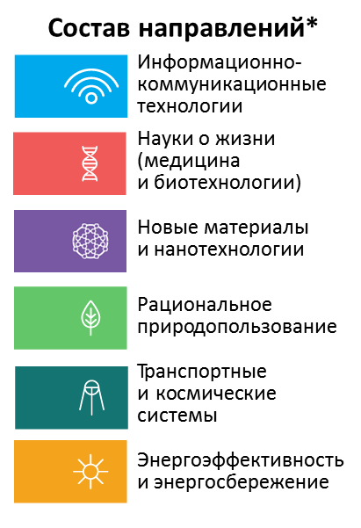
Указ Президента РФ от 7 июля 2011 г. № 899
Приоритетные направления развития науки, технологий и техники РФ
Информационно-коммуникационные технологии
Медицина и биотехнологии
Новые материалы и нанотехнологии
Рациональное природопользование
Транспортные и космические системы
Энергоэффективность и энергосбережение
Перспективные продукты и услуги носят междисциплинарный характер

Slide 4
Федеральный закон №273
"Об образовании в РФ» Статья 66.
Среднее общее образование направлено на:
развитие интереса к познанию и творческих способностей обучающегося
формирование навыков самостоятельной учебной деятельности на основе индивидуализации и профессиональной ориентации содержания среднего общего образования
подготовку обучающегося к жизни в обществе, самостоятельному жизненному выбору, продолжению образования и началу профессиональной деятельности
дальнейшее становление и формирование личности обучающегося

Slide 5



Новые образовательные подходы.
Зачем?
Вопросы, волнующие человека
Какую профессию выбрать, чтобы быть в будущем успешным?
Что будет с текущими профессиями?
Какие знания необходимы в будущем?
ГЛОБАЛЬНЫЕ ТРЕНДЫ В ОБРАЗОВАНИИ
Навыки и компетенции будущего – новые профессии
Для чего учить?
Чему учить?
Как учить?

Slide 6
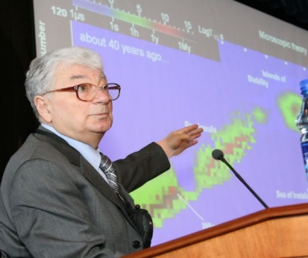
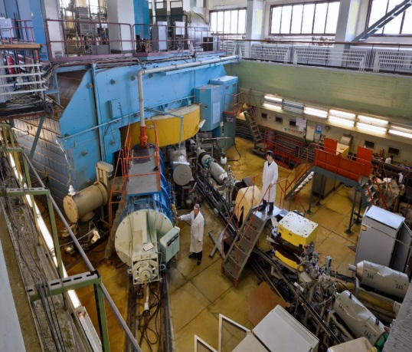
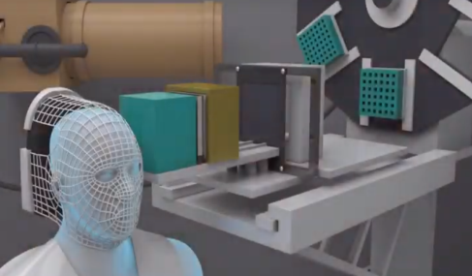
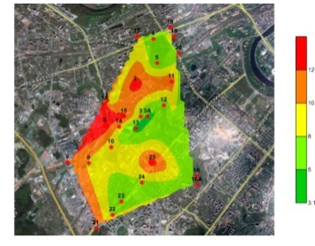
Конвергентное обучение — формы и методы обучения, направленные на формирование междисциплинарной образовательной среды, как на уроке, так и во внеурочной деятельности, в которой школьники будут воспринимать мир как единое целое, а не как школьное изучение отдельных дисциплин.
Погружение в область научных знаний
Знакомство со сферами профессиональной деятельности и технологиями
Самореализация через проектную деятельность

Slide 7
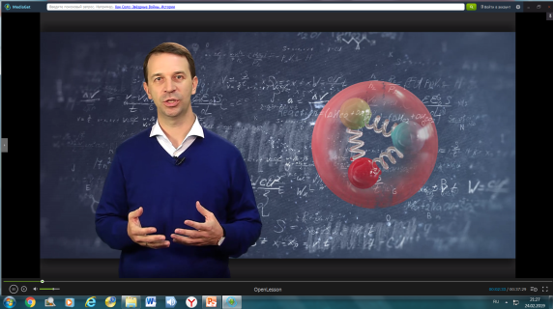
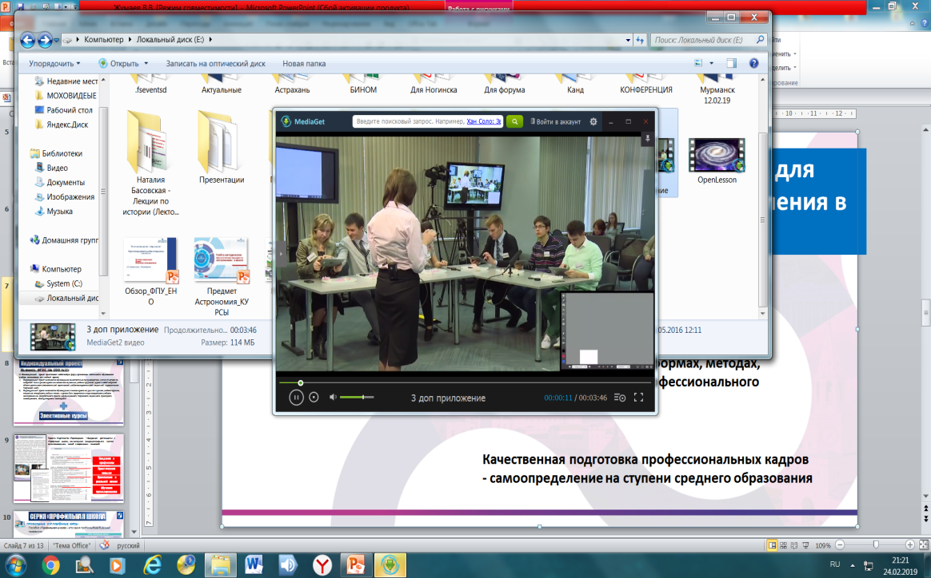
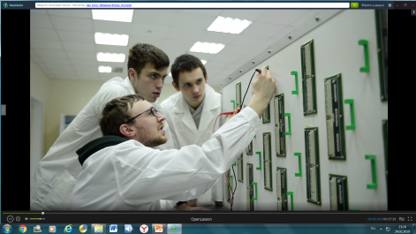
Возможности конвергентного образования для успешной социализации подрастающего поколения в мире будущего
Формирование единой картины мира
Реализация новых подходов в содержании, формах, методах, технологиях обучения, необходимых для профессионального самоопределения школьников.
Качественная подготовка профессиональных кадров
- самоопределение на ступени среднего образования

Slide 8
ПРЕДПРОФИЛЬНАЯ ПОДГОТОВКА В ООО
Предпрофильная подготовка — это система педагогической, психолого-педагогической, информационной и организационной деятельности, содействующая самоопределению учащихся старших классов основной школы относительно избираемых ими профилирующих направлений будущего обучения и широкой сферы последующей профессиональной деятельности (в том числе в отношении выбора профиля и конкретного места обучения на старшей ступени школы или иных путей продолжения образования).
ОСНОВНОЙ ВОПРОС: «ЗА СЧЁТ КАКИХ ЧАСОВ ВВОДИТЬ ПРЕДПРОФИЛЬНУЮ ПОДГОТОВКУ?»
Обращаемся к ФЗ № 273:
«Включение в учебный план вариативной час­ти, в рамках которой будет осуществляться внеурочная деятельность учащихся, предпо­лагает ее обязательность для школы»
Необходимо задействовать внеурочную деятельность, как инструмент для осуществления предпрофильной подготовки. Одной из форм может являться выполнение проектов.
Notes:
Содержание общего образования, а также его цели, задачи и планируемые результаты определяются основной образовательной программой общеобразовательной организации,
разрабатываемой ею самостоятельно в соответствии с федеральными государственными образовательными стандартами общего образования (далее - ФГОС общего образования) и с
учетом примерной основной образовательной программы (статьи 12 и 28 Федерального закона от 29 декабря 2012 г. N 273-ФЗ "Об образовании в Российской Федерации" (далее – Федеральный закон N 273-ФЗ).
Приказами Минобрнауки России от 6 октября 2009 г. N 373, от 17 декабря 2010 г. N 1897, от 17 мая 2012 г. N 413 утверждены ФГОС начального общего, основного общего и среднего общего
образования.
Примерные основные образовательные программы начального общего и основного общего образования, разработанные в соответствии с требованиями части 9 статьи 12 Федерального
закона N 273-ФЗ, внесены в реестр примерных основных образовательных программ (www.fgosreestr.ru).
Основная образовательная программа общеобразовательной организации реализуется через урочную и внеурочную деятельность в соответствии с санитарно-эпидемиологическими
требованиями к условиям и организации обучения в общеобразовательных организациях (постановление Главного государственного санитарного врача Российской Федерации от 29
декабря 2010 г. N 189, в редакции Изменений N 1, утв. Постановлением Главного государственного санитарного врача Российской Федерации от 29.06.2011 N 85, изменений N 2
утв. Постановлением Главного государственного санитарного врача Российской Федерации от 25.12.2013 N 72, далее - СанПиН 2.4.2.2821-10).
ФГОС общего образования определяют общее количество часов внеурочной деятельности
на каждом уровне общего образования, которое составляет:
до 1350 часов на уровне начального общего образования;
до 1750 часов на уровне основного общего образования;
до 700 часов на уровне среднего общего образования.
Образовательная организация самостоятельно определяет объем часов, отводимых на внеурочную деятельность, в соответствии с содержательной и организационной спецификой
своей основной образовательной программы, реализуя указанный объем часов как в учебное, так и в каникулярное время.
В соответствии с положениями Федерального закона от 8 мая 2010 года N 83-ФЗ "О внесении изменений в отдельные законодательные акты Российской Федерации в связи с
совершенствованием правового положения государственных (муниципальных) учреждений« направления финансирования образовательной деятельности (включая внеурочную
деятельность) и объем средств определяются государственным заданием учредителя образовательной организации.
Внеурочная деятельность является обязательной.
Внеурочная деятельность является неотъемлемой частью образовательной деятельности и организуется по направлениям развития личности: спортивно-оздоровительное, духовнонравственное, социальное, общеинтеллектуальное, общекультурное.
Формы ее организации школа определяет самостоятельно, с учетом интересов и запросов учащихся и их родителей (законных представителей). Право выбора направлений и форм
внеурочной деятельности имеют родители (законные представители) обучающегося при учете его мнения до завершения получения ребенком основного общего образования.
План внеурочной деятельности как и учебный план является основным организационным механизмом реализации основных образовательных программ общего образования, определяет
состав и структуру направлений, формы организации, объем внеурочной деятельности.
Внеурочная деятельность в каникулярное время может реализовываться в рамках тематических программ (лагерь с дневным пребыванием на базе общеобразовательной
организации или на базе загородных детских центров, в походах, поездках и т.д.).
При отсутствии возможности для реализации внеурочной деятельности образовательная организация в рамках соответствующих государственных (муниципальных) заданий,
формируемых учредителем, использует возможности образовательных организаций дополнительного образования, организаций культуры и спорта.

Slide 9
ВНЕУРОЧНАЯ ДЕЯТЕЛЬНОСТЬ В ООО
Внеурочная деятельность – личностно-ориентированное
взаимодействие педагога и ребенка, целью которого является обеспечение
условий развития ребенка, становление его как личности в школьные годы.
НОРМАТИВНАЯ БАЗА
ОСНОВНОЙ ДОКУМЕНТ – ФЗ № 273
1. Основная образовательная программа общеобразовательной организации реализуется через урочную и внеурочную деятельность в соответствии с санитарно-эпидемиологическими требованиями к условиям и организации обучения в общеобразовательных организациях.
2. Внеурочная деятельность является обязательной.
3. Внеурочная деятельность является неотъемлемой частью образовательной деятельности и организуется по направлениям развития личности: спортивно-оздоровительное, духовнонравственное, социальное, общеинтеллектуальное, общекультурное.
4. Формы ее организации школа определяет самостоятельно, с учетом интересов и запросов учащихся и их родителей (законных представителей).
Включение в учебный план вариативной час­ти, в рамках которой будет осуществляться внеурочная деятельность учащихся, предпо­лагает ее обязательность для школы, но не для ученика.
Notes:
Содержание общего образования, а также его цели, задачи и планируемые результаты определяются основной образовательной программой общеобразовательной организации,
разрабатываемой ею самостоятельно в соответствии с федеральными государственными образовательными стандартами общего образования (далее - ФГОС общего образования) и с
учетом примерной основной образовательной программы (статьи 12 и 28 Федерального закона от 29 декабря 2012 г. N 273-ФЗ "Об образовании в Российской Федерации" (далее – Федеральный закон N 273-ФЗ).
Приказами Минобрнауки России от 6 октября 2009 г. N 373, от 17 декабря 2010 г. N 1897, от 17 мая 2012 г. N 413 утверждены ФГОС начального общего, основного общего и среднего общего
образования.
Примерные основные образовательные программы начального общего и основного общего образования, разработанные в соответствии с требованиями части 9 статьи 12 Федерального
закона N 273-ФЗ, внесены в реестр примерных основных образовательных программ (www.fgosreestr.ru).
Основная образовательная программа общеобразовательной организации реализуется через урочную и внеурочную деятельность в соответствии с санитарно-эпидемиологическими
требованиями к условиям и организации обучения в общеобразовательных организациях (постановление Главного государственного санитарного врача Российской Федерации от 29
декабря 2010 г. N 189, в редакции Изменений N 1, утв. Постановлением Главного государственного санитарного врача Российской Федерации от 29.06.2011 N 85, изменений N 2
утв. Постановлением Главного государственного санитарного врача Российской Федерации от 25.12.2013 N 72, далее - СанПиН 2.4.2.2821-10).
ФГОС общего образования определяют общее количество часов внеурочной деятельности
на каждом уровне общего образования, которое составляет:
до 1350 часов на уровне начального общего образования;
до 1750 часов на уровне основного общего образования;
до 700 часов на уровне среднего общего образования.
Образовательная организация самостоятельно определяет объем часов, отводимых на внеурочную деятельность, в соответствии с содержательной и организационной спецификой
своей основной образовательной программы, реализуя указанный объем часов как в учебное, так и в каникулярное время.
В соответствии с положениями Федерального закона от 8 мая 2010 года N 83-ФЗ "О внесении изменений в отдельные законодательные акты Российской Федерации в связи с
совершенствованием правового положения государственных (муниципальных) учреждений« направления финансирования образовательной деятельности (включая внеурочную
деятельность) и объем средств определяются государственным заданием учредителя образовательной организации.
Внеурочная деятельность является обязательной.
Внеурочная деятельность является неотъемлемой частью образовательной деятельности и организуется по направлениям развития личности: спортивно-оздоровительное, духовнонравственное, социальное, общеинтеллектуальное, общекультурное.
Формы ее организации школа определяет самостоятельно, с учетом интересов и запросов учащихся и их родителей (законных представителей). Право выбора направлений и форм
внеурочной деятельности имеют родители (законные представители) обучающегося при учете его мнения до завершения получения ребенком основного общего образования.
План внеурочной деятельности как и учебный план является основным организационным механизмом реализации основных образовательных программ общего образования, определяет
состав и структуру направлений, формы организации, объем внеурочной деятельности.
Внеурочная деятельность в каникулярное время может реализовываться в рамках тематических программ (лагерь с дневным пребыванием на базе общеобразовательной
организации или на базе загородных детских центров, в походах, поездках и т.д.).
При отсутствии возможности для реализации внеурочной деятельности образовательная организация в рамках соответствующих государственных (муниципальных) заданий,
формируемых учредителем, использует возможности образовательных организаций дополнительного образования, организаций культуры и спорта.

Slide 10


СЕРИЯ «Внеурочная деятельность»
Способствует формированию креативного мышления;
Предусматривает активность и самостоятельность обучающихся;
Сочетает формы индивидуальной и групповой работы;
Позволяет развивать навыки проектной и исследовательской деятельности;
Основана на практико-ориентированном подходе.
Серия «Внеурочная деятельность» – это готовое решение для организации внеурочной деятельности в общеобразовательных организациях в соответствии с требованиями Федеральных государственных образовательных стандартов общего образования

Slide 11

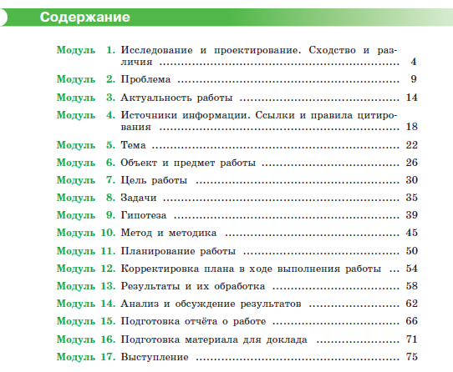
СЕРИЯ «Внеурочная деятельность»
Цель пособия – помочь сформировать навыки проектно-исследовательской деятельности у учащихся
Notes:
Предлагаемое пособие «Проектная мастерская» обеспечивает организацию внеурочной деятельности и реализует требования ФГОС.
Его цель – формирование у учащихся навыков работы в рамках проектно-исследовательской деятельности.
Пособие позволяет:
научиться устанавливать цели и задачи работы;
научиться грамотно составлять план действий;
грамотно и интересно преподносить материал на защите.
Во время работы с пособием учащиеся узнают:
в чём состоит отличие проекта и исследования;
как сформулировать тему работы;
где найти информацию о современных достижениях и открытиях.

Slide 12
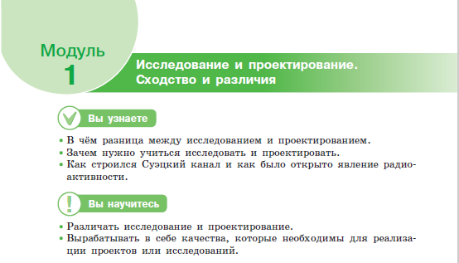
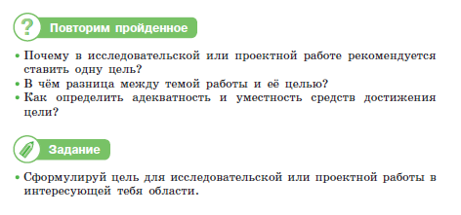
СЕРИЯ «Внеурочная деятельность»
Удобная навигация по пособию:
Рубрика «Вы узнаете» содержит круг вопросов, обсуждаемых в параграфе;
Рубрика «Вы научитесь» содержит навыки, приобретаемые учащимся, при изучении темы.
Рубрика «Повторим пройденное» позволяет провести рефлексию;
Рубрика «Задание» содержит практическое задание для работы над собственным проектом.
Notes:
Пособие сконструировано таким образом, чтобы:
на каждом развороте учащийся смог увидеть, что ему предстоит изучить, есть ли в этом какая-то польза;
отработать определённый навык и закрепить его практическим заданием.

Slide 13
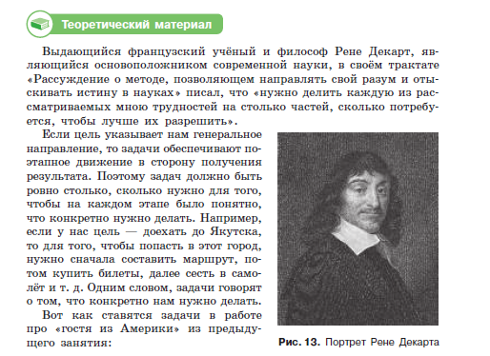
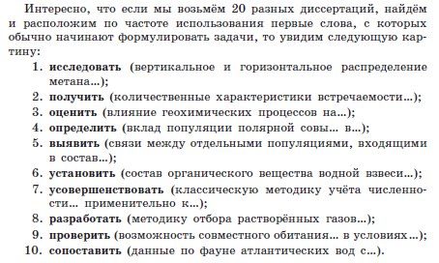
СЕРИЯ «Внеурочная деятельность»
В каждом параграфе:
- приведён теоретический материал, не перегруженный сложной терминологией;
- делается упор на практическое применение изучаемой теории.
В пособии приводятся конкретные примеры из повседневной реальной жизни, позволяющие направить учащихся на понимание применения теоретического материала в повседневности.

Slide 14
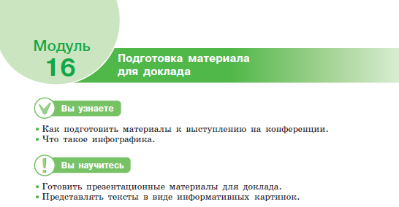
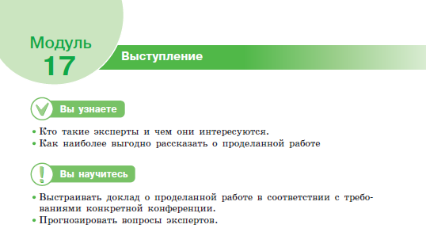
СЕРИЯ «Внеурочная деятельность»
Пособие позволит
учащемуся подготовиться
к выступлению и защите
своей проектной работы,
оценив, чего не хватает, либо что необходимо доделать для достижения соответствующего результата.
Пособие позволит учащемуся спрогнозировать вопросы экспертов к проекту и оценить собственную готовность к защите.

Slide 15
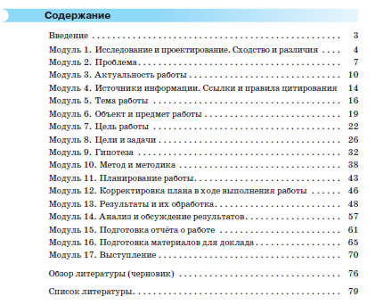


СЕРИЯ «Внеурочная деятельность»
Пособие «Исследовательские и проектные работы по ….» представляет рабочую тетрадь, прилагаемую к курсу «Проектная мастерская». Оно позволяет практически отработать те навыки, которые формируются при работе с курсом.

Slide 16
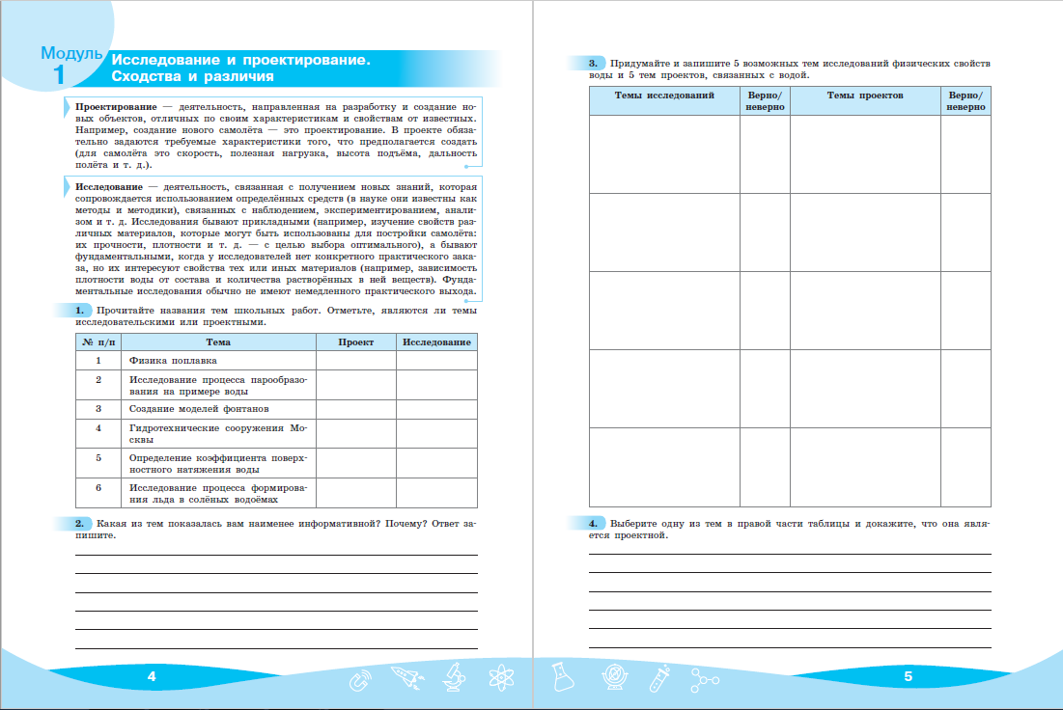
СЕРИЯ «Внеурочная деятельность»
ПРАКТИЧЕСКИЕ ЗАДАНИЯ
ОСНОВНЫЕ ТЕРМИНЫ
ЗАДАНИЯ ПО ТЕОРИИ

Slide 17



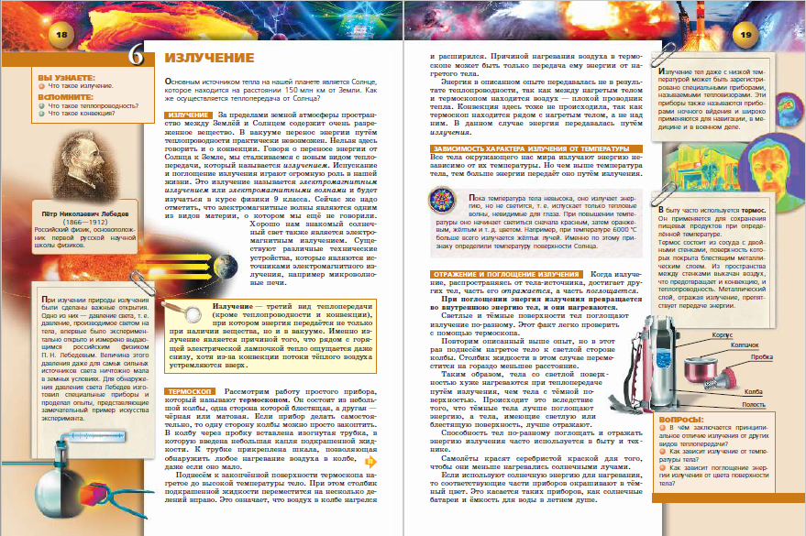
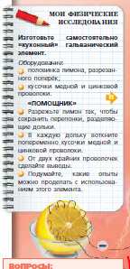
УМК «Сферы»
Авторский коллектив:
Белага Виктория Владимировна
Панебратцев Юрий Анатольевич
Ломаченков Иван Алексеевич
1. Яркость
Материал преподносится в яркой, понятной ученику форме
2. Разворот учебника – рабочий стол ученика
На развороте параграфа помимо основного текста находится весь сопутствующий материал (изображения, комментарии, блок-схемы)
3. Функциональность
В приложении к учебнику находится задачник (для каждого класса свой) и практикум (как программные работы, так и авторские)

Slide 18
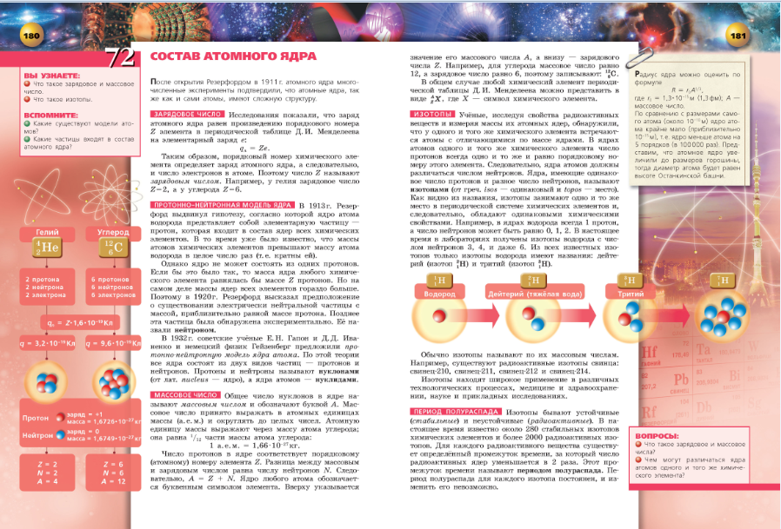

УМК «Сферы»
Авторский коллектив:
Белага Виктория Владимировна
Панебратцев Юрий Анатольевич
Ломаченков Иван Алексеевич
4. Контекстное содержание
Раскрыто применение физического явления или величины с точки зрения практики
5. Межпредметные связи
При изложении материала активизируются и формируются межпредметные связи физики с остальными науками
6. Преемственность
Учебная линия не заканчивается в курсе основной школы, а продолжается в курсе средней школы.

Slide 19


УМК «Сферы»
Авторский коллектив:
Белага Виктория Владимировна
Панебратцев Юрий Анатольевич
Ломаченков Иван Алексеевич
СОСТАВ УМК:
Учебник (ядро курса) + ЭФУ
Дидактические материалы (тренажёр + экзаменатор)
Поурочные методические рекомендации
Рабочие программы
Электронное приложение
Конструкторы уроков

Slide 20



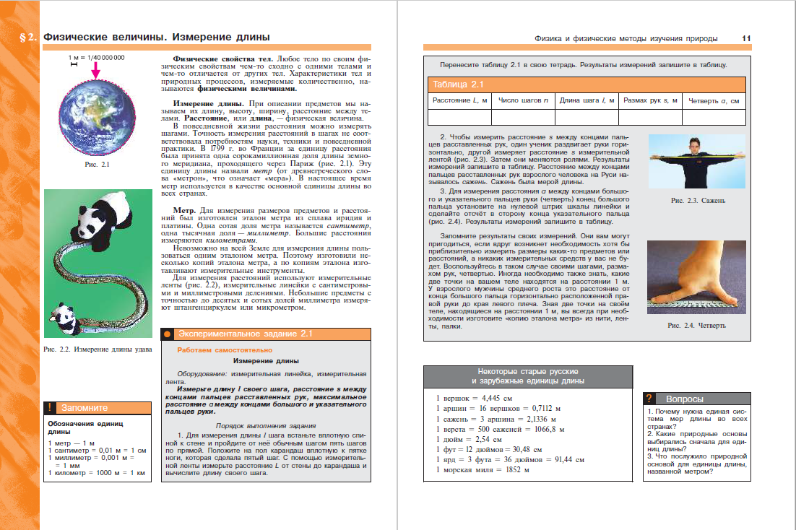
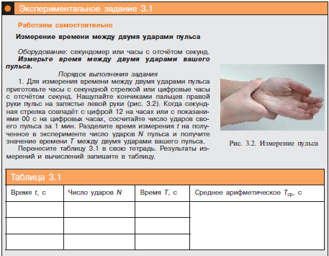
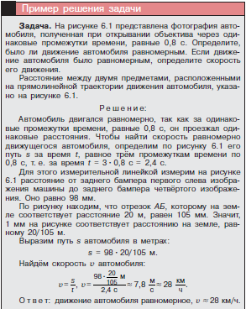
УМК «Архимед»
Автор: Олег Фёдорович Кабардин
1. Построение курса физика на проблемном обучении
Каждый параграф начинается с постановки проблемного вопроса, что активизирует познавательную деятельность учащихся.
2. Широкая экспериментальная деятельность
Для решения проблемных вопросов задействуется эксперимент. В учебнике собрано большое количество разноплановых экспериментальных работ.
3. Гарантия смена видов деятельности в ходе урока

Slide 21
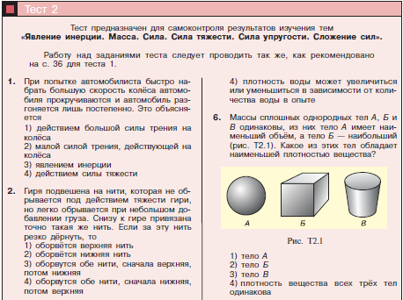
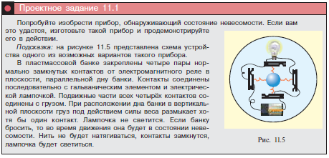
УМК «Архимед»
Автор: Олег Фёдорович Кабардин
4. Наличие домашнего эксперимента
В конце параграфа ученикам предлагается провести домашний эксперимент, не требующий задействования физического оборудования.
Выход на проектную деятельность
5. Оценивающие материалы внутри учебника
После каждой главы содержатся оценивающие материалы в формате ОГЭ.

Slide 22



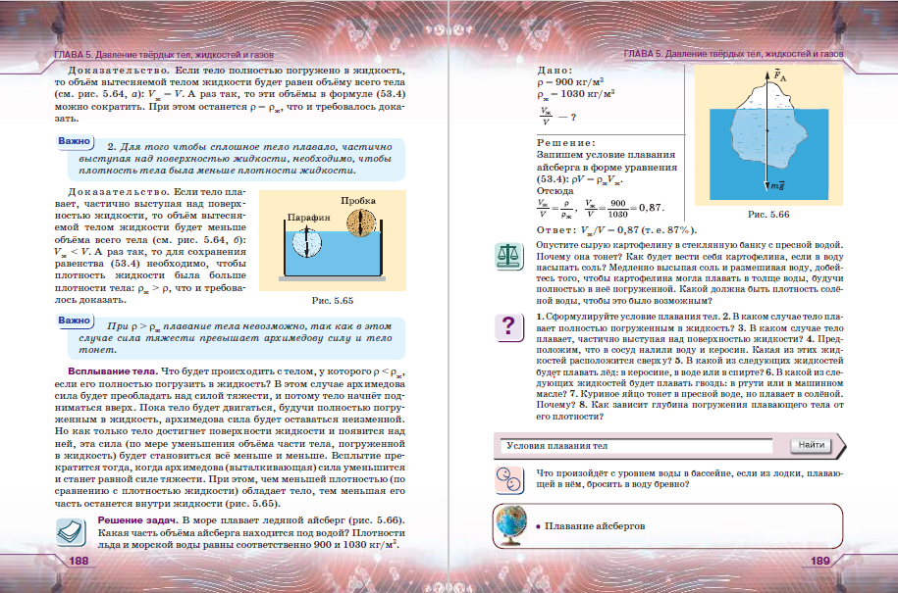
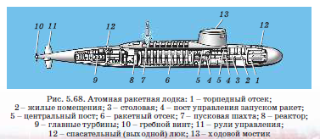
УМК «Классический»
Авторы: Сергей Васильевич Громов
Надежда Александровна Родина
(под ред.) Виктория Владимировна Белага и др.
1. Реализуется развитие поисковой и учебно-исследовательской деятельности
  Рубрики:
  «Теория и практика»
  «Проводим опыты»
  «Обсудить в классе»
2. Большое количество материала для отработки
В качестве приложения к учебнику сборник задач и лабораторные работы.
3. Яркость и красочность
Материал излагается в простой, понятной для ребёнка форме. С точки зрения психологии задействована цветовая кодификация (рубрики «Запомните», «От теории к практике») для более успешного изучения курса физики

Slide 23



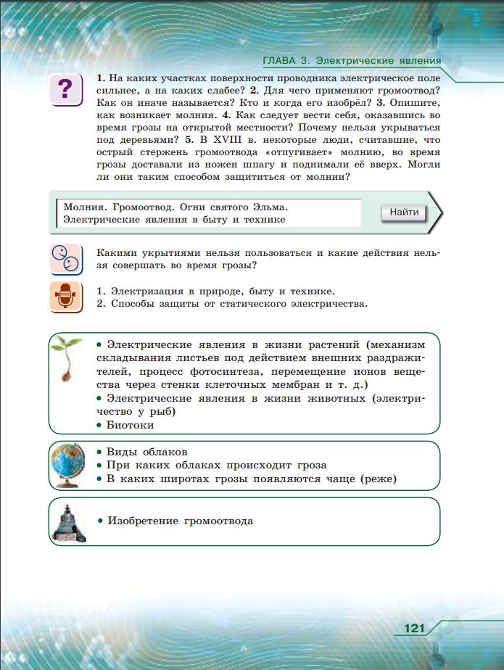
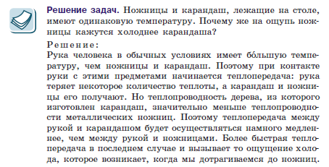
УМК «Классический»
Авторы: Сергей Васильевич Громов
Надежда Александровна Родина
(под ред.) Виктория Владимировна Белага и др.
4. Систематическая работа с понятийным аппаратом
5. Межпредметные связи
При изложении материала активизируются и формируются межпредметные связи физики с остальными науками.
6. Разбор задач на страницах параграфа
Разбор задач производится непосредственно в тексте параграфа.
7. Преемственность
УМК был переработан под соответствие УМК «Классический» Б.Б. Буховцева и
Г.Я. Мякишева.

Slide 24
Индивидуальный проект
Из проекта ФГОС для СОО (п.11):
11. Индивидуальный проект представляет собой особую форму организации деятельности обучающихся (учебное исследование или учебный проект).
Индивидуальный проект выполняется обучающимся самостоятельно под руководством учителя (тьютора) по выбранной теме в рамках одного или нескольких изучаемых учебных предметов, курсов в любой избранной области деятельности (познавательной, практической, учебно-исследовательской, социальной, художественно-творческой, иной).
Индивидуальный проект выполняется обучающимся в течение одного или двух лет в рамках учебного времени, специально отведённого учебным планом, и должен быть представлен в виде завершённого учебного исследования или разработанного проекта: информационного, творческого, социального, прикладного, инновационного, конструкторского, инженерного.
Элективные курсы

Slide 25


СЕРИЯ «ПРОФИЛЬНАЯ ШКОЛА»
пособие разработано для использования учащимися
10—11 классов при освоении курса «Индивидуальный проект», который предусмотрен ФГОС среднего общего образования;
В пособии рассказано о том, что
такое проектирование и чем оно отличается от других типов деятельности, рассмотрены разные этапы проектирования;
В пособии разбираются примеры проектов: современных и разработанных в прошлом, реализованных профессионалами и школьниками, локальных, региональных, общенациональных и глобальных;
После прохождения курса учащиеся получат необходимые навыки проектной деятельности, овладеют методами поиска, анализа и использования научной информации, смогут публично излагать результаты своей работы.

Slide 26
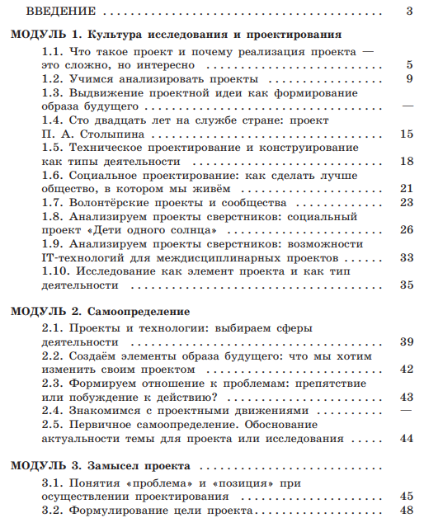
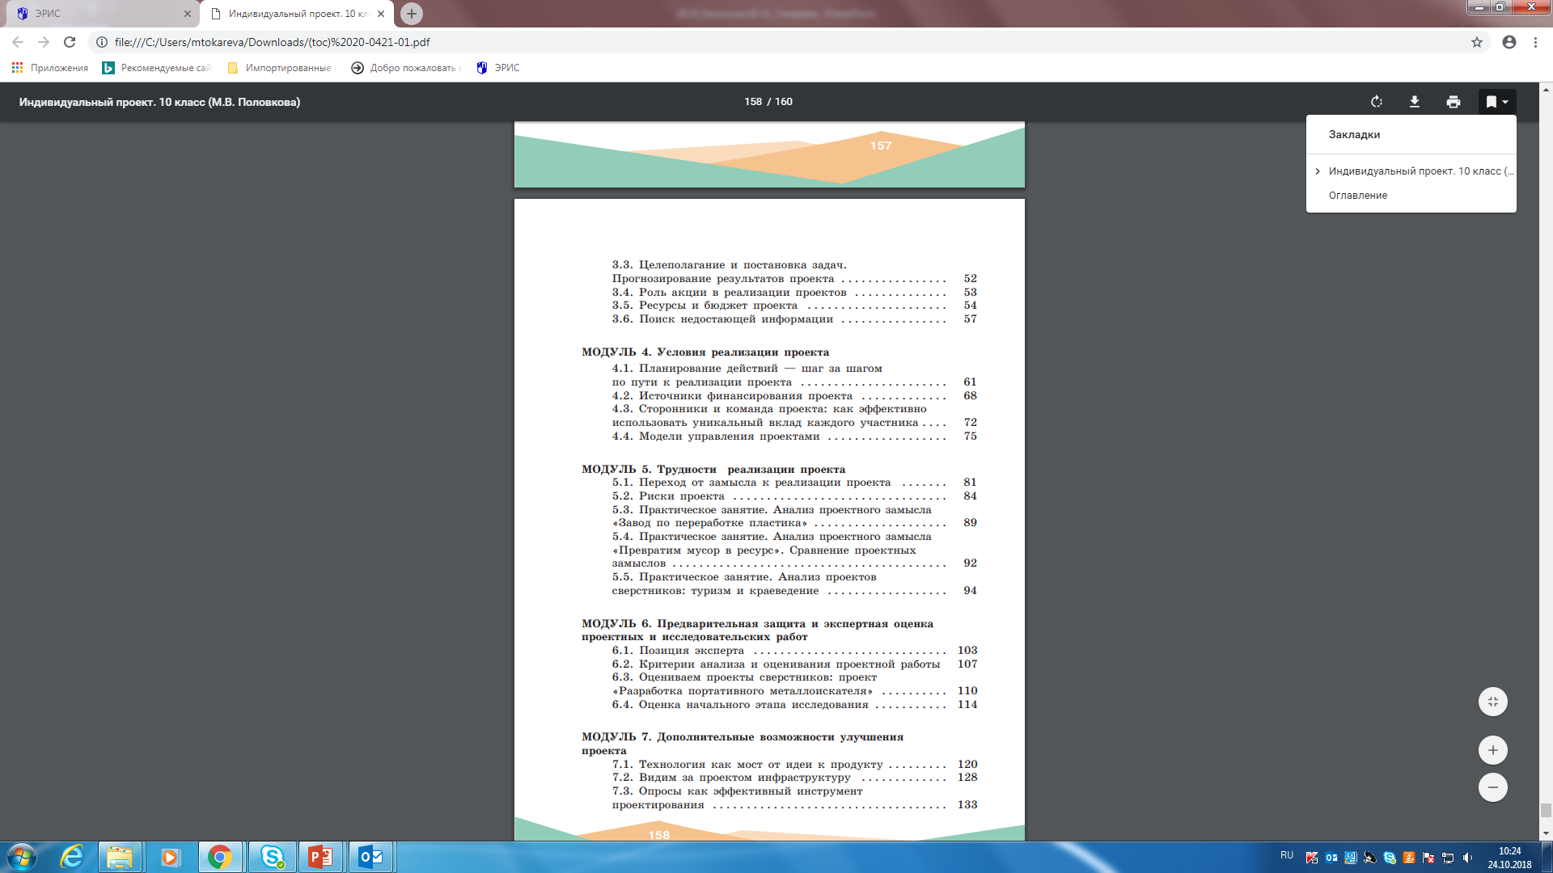
СЕРИЯ «ПРОФИЛЬНАЯ ШКОЛА»

Slide 27
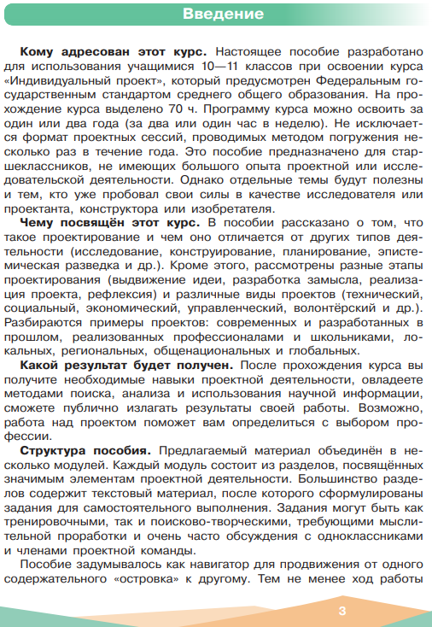
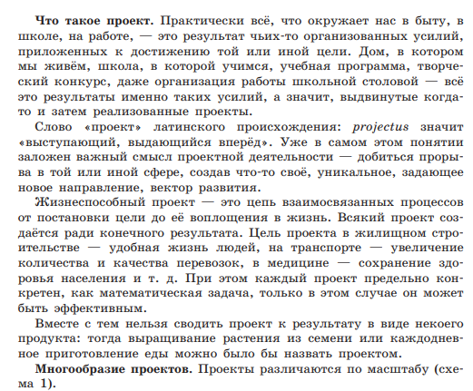
СЕРИЯ «ПРОФИЛЬНАЯ ШКОЛА»

Slide 28
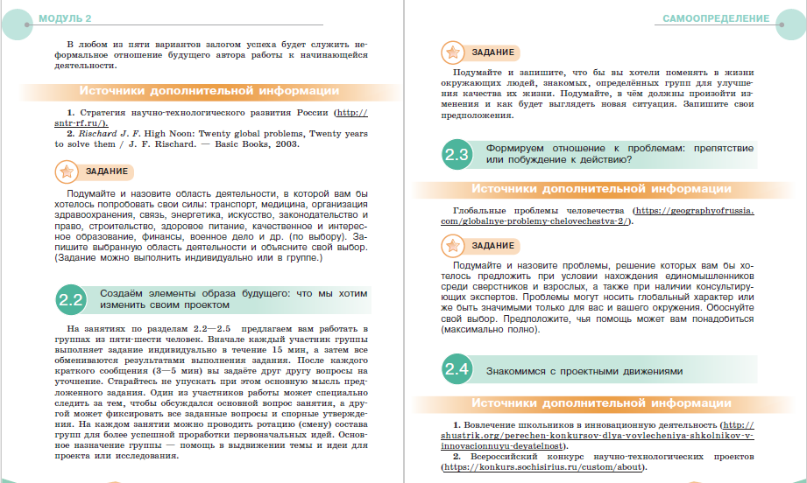
СЕРИЯ «ПРОФИЛЬНАЯ ШКОЛА»
Ориентация на практическую деятельность
40% теории 60 % практики

Slide 29





СЕРИЯ «ПРОФИЛЬНАЯ ШКОЛА»
Материал пособий способствует формированию креативного мышления, предусматривает активность обучающихся, включение в активную жизненную позицию, развитие навыков проектной деятельности, основан на практико- ориентированном подходе
Серия обеспечивает поддержку успешного профильного обучения и профессионального самоопределения старшеклассников. Пособия серии могут использоваться как при реализации учебного плана естественнонаучного профиля на уровне среднего общего образования, так и в рамках внеурочной деятельности
Notes:
Пособия серии обеспечат сопровождение образовательной деятельности учащихся в разных формах: учебное занятие, практическая работа, учебный проект и исследование, экскурсия
∙Практико-ориентированным заданиям отводится 60 % содержания пособий, теоретическому материалу — 40 %

Slide 30

СЕРИЯ «ПРОФИЛЬНАЯ ШКОЛА»
Элективный курс «Математическое моделирование»
Предназначен для учащихся 10-11 классов и студентов
Колледжей;
Поможет выпускникам в выборе современных профессий, требующих теоретических знаний
и элементарных практических навыков по формулированию экономико-математических моделей, их анализу и использованию для
принятия управленческих решений;
Пособие может быть использовано при реализации учебного плана технологического, естественно-научного, социально-экономического, гуманитарного, универсального и других профилей как на уровне среднего общего образования, так и в рамках внеурочной деятельности;
Книга поможет учителю сэкономить время на подготовку материала к разделу образовательной программы «Методы математики»

Slide 31
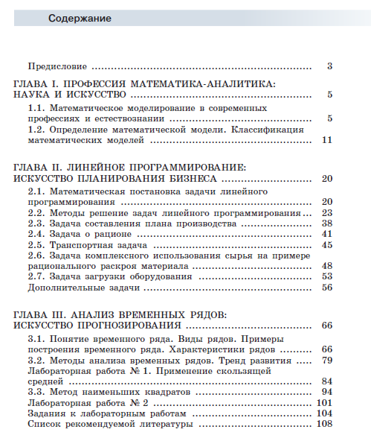
СЕРИЯ «ПРОФИЛЬНАЯ ШКОЛА»
Введение в профессию
Практические навыки
Применение в реальной жизни
Обучение прогнозированию

Slide 32
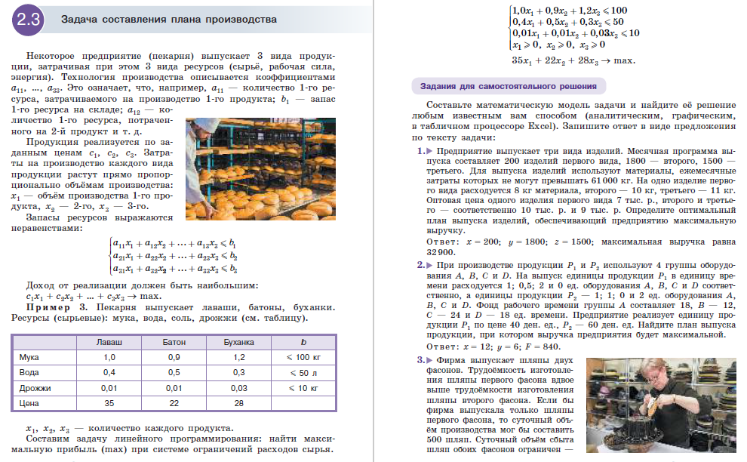
СЕРИЯ «ПРОФИЛЬНАЯ ШКОЛА»
Ориентация на практическую деятельность
40% теории 60 % практики

Slide 33

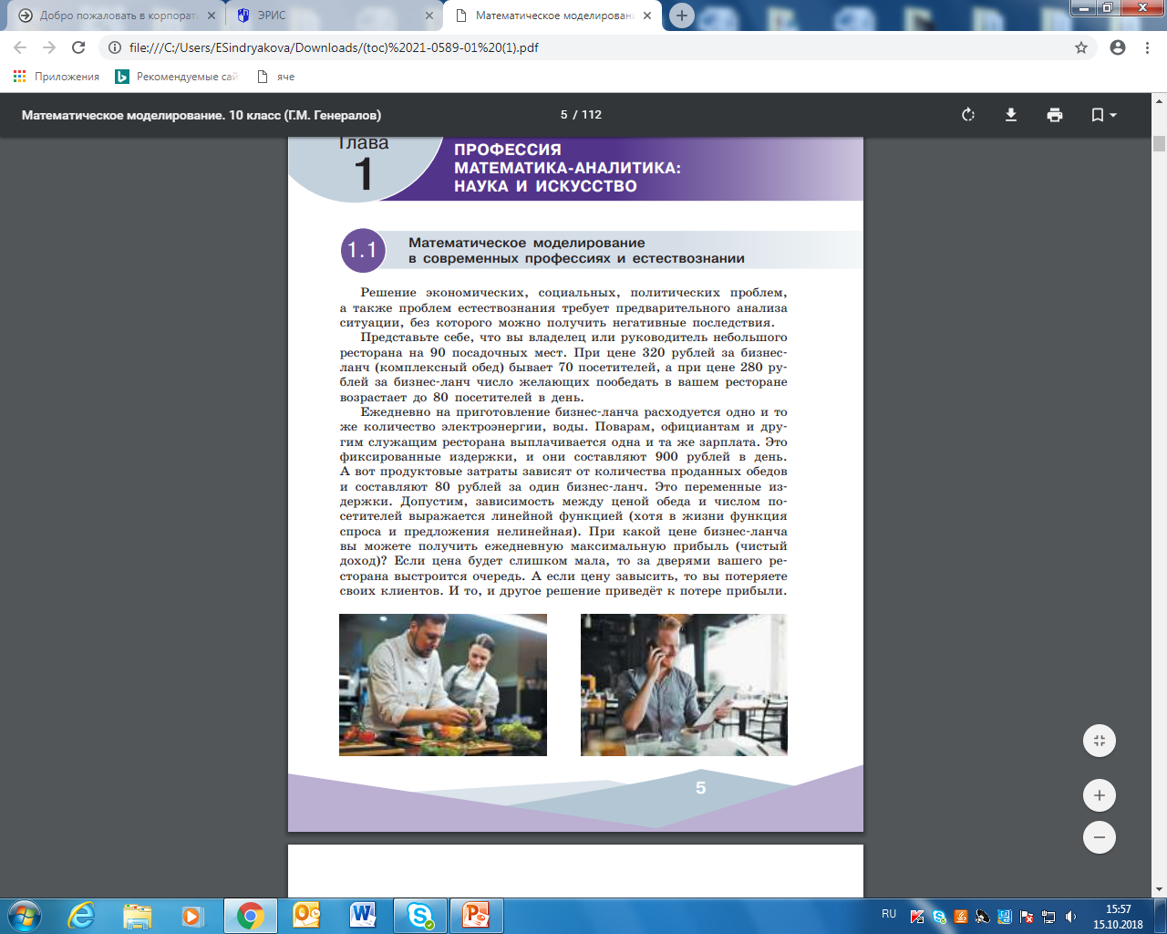
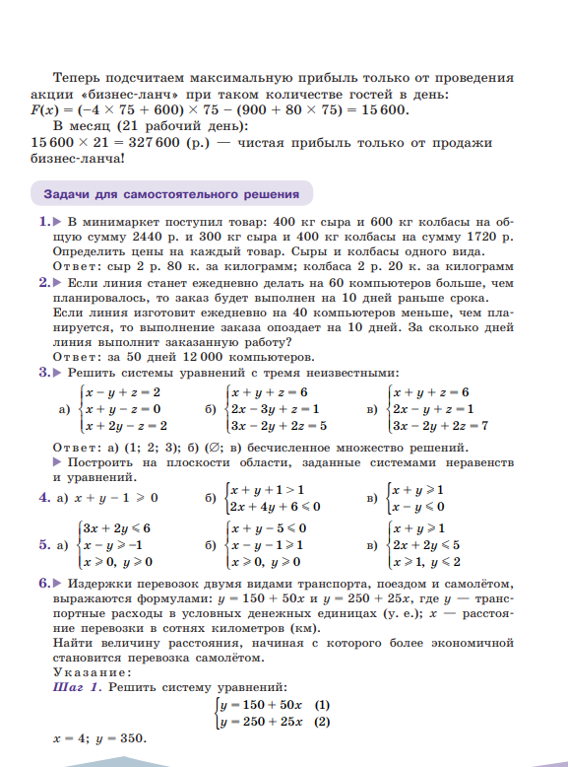
СЕРИЯ «ПРОФИЛЬНАЯ ШКОЛА»
Notes:
В пособии приводятся конкретные примеры из повседневной жизни, позволяющие направить обучающихся на понимание применения теоретического материала в реальности . Четко прослеживается межпредметная связь.

Slide 34

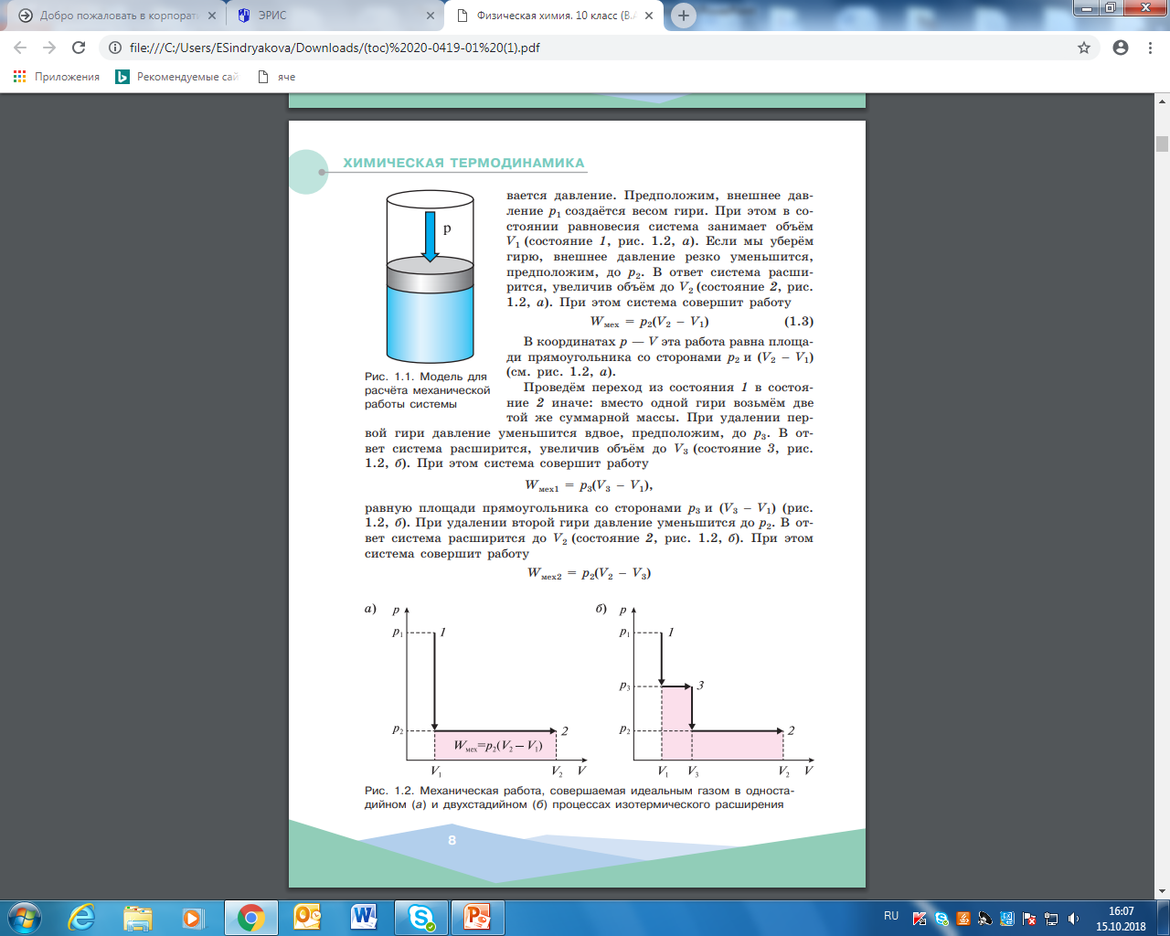
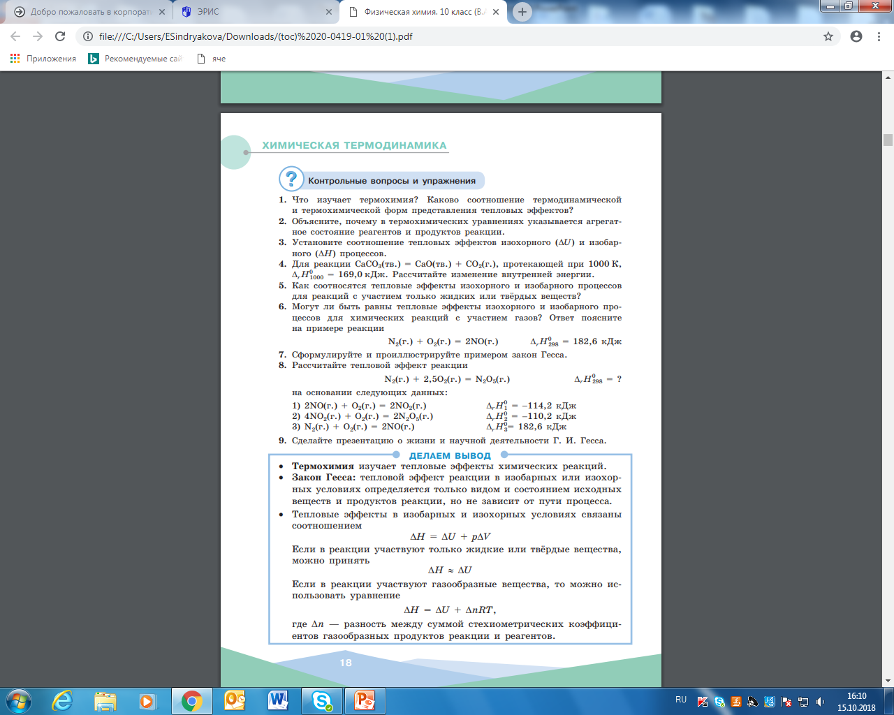
СЕРИЯ «ПРОФИЛЬНАЯ ШКОЛА»
Notes:
Учебное пособие для организации элективного курса позволит глубже изучить учебный материал ,подготовиться к итоговой аттестации и сориентироваться в выборе профессии.

Slide 35
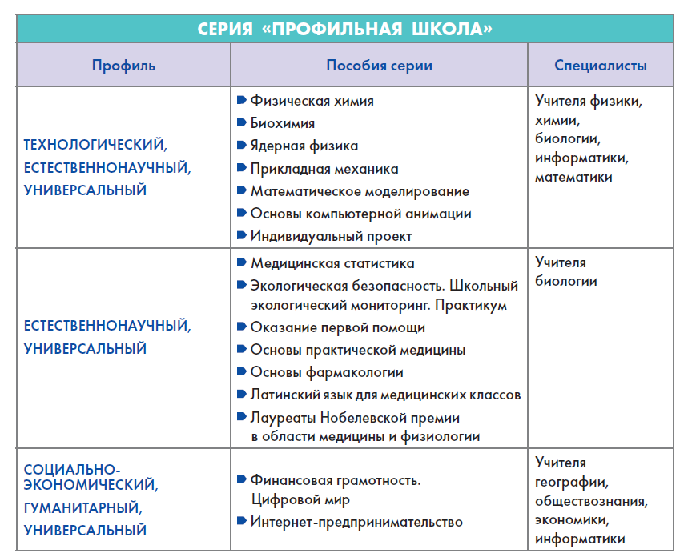


СЕРИЯ «ПРОФИЛЬНАЯ ШКОЛА»
ПРОФИЛЬНЫЕ И УГЛУБЛЁННЫЕ КУРСЫ
Пособия «Профильная школа» - это серия проб в выборе будущей профессии

Slide 36


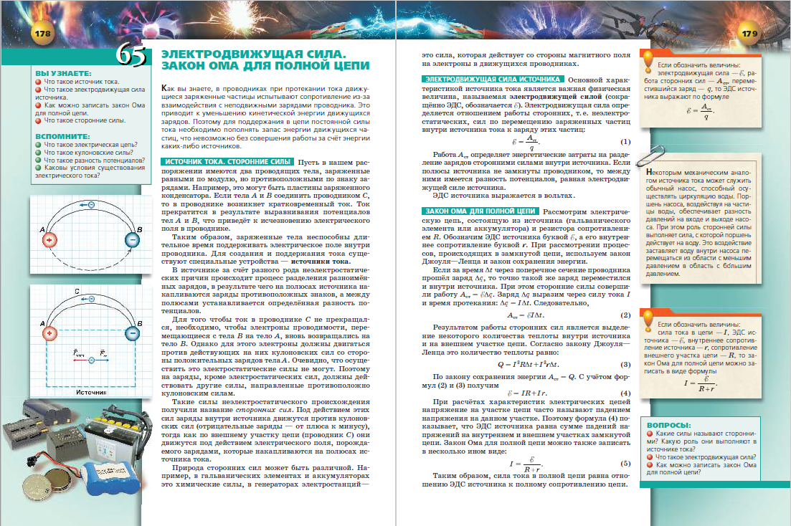


УМК «Сферы»
Авторский коллектив:
Белага Виктория Владимировна
Панебратцев Юрий Анатольевич
Ломаченков Иван Алексеевич
ПРЕИМУЩЕСТВА УМК:
1. Яркость
Материал преподносится в яркой, понятной ученику форме
2. Разворот учебника – рабочий стол ученика
На развороте параграфа помимо основного текста находится весь сопутствующий материал (изображения, комментарии, блок-схемы)
3. Решение задач на страницах учебника
В учебнике приводится пример решения задач по выбранным темам

Slide 37
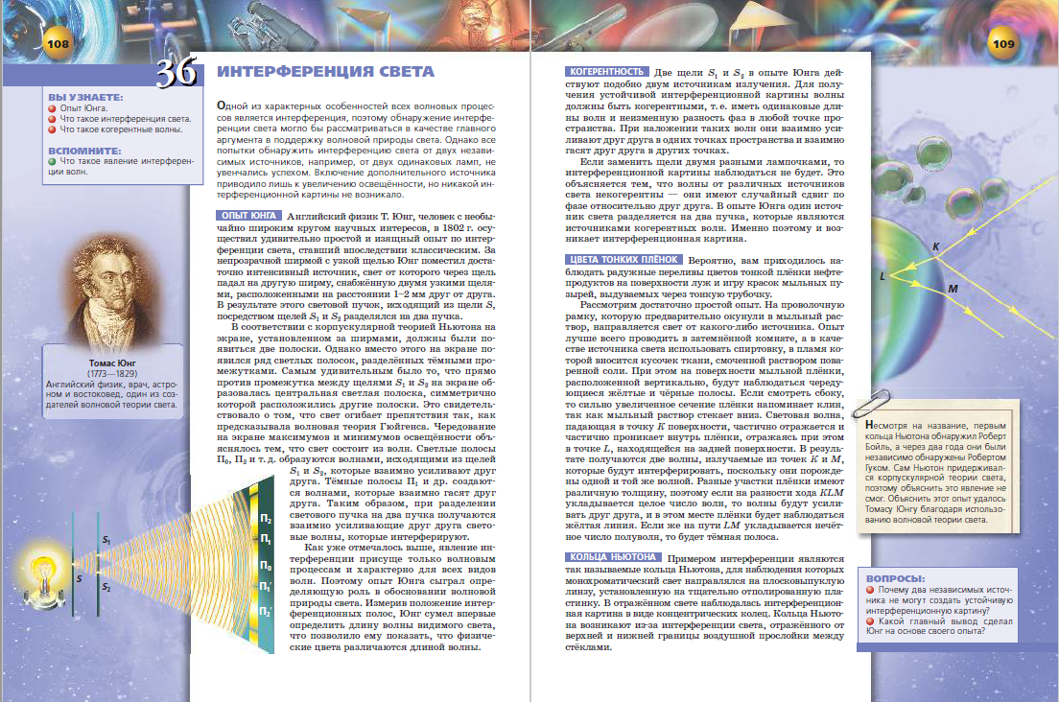
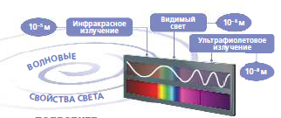

УМК «Сферы»
Авторский коллектив:
Белага Виктория Владимировна
Панебратцев Юрий Анатольевич
Ломаченков Иван Алексеевич
ПРЕИМУЩЕСТВА УМК:
4. Контекстное содержание
Раскрыто применение физического явления или величины с точки зрения практики
5. Межпредметные связи
При изложении материала активизируются и формируются межпредметные связи физики с остальными науками
6. Преемственность
Учебная линия продолжает курс физики основной школы

Slide 38


УМК «Сферы»
Авторский коллектив:
Белага Виктория Владимировна
Панебратцев Юрий Анатольевич
Ломаченков Иван Алексеевич
СОСТАВ УМК:
Учебник + ЭФУ
Методические рекомендации
Поурочные разработки
Задачник (август 2019)
ПОУРОЧНОЕ ТЕМАТИЧЕСКОЕ ПЛАНИРОВАНИЕ ДОСТУПНО ДЛЯ СКАЧИВАНИЯ НА САЙТЕ ИЗДАТЕЛЬСТВА
http://www.prosv.ru

Slide 39


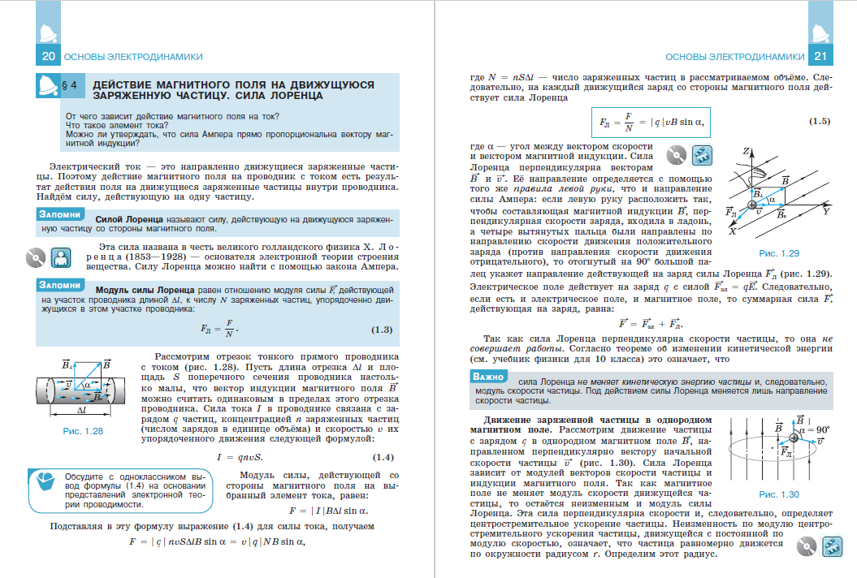
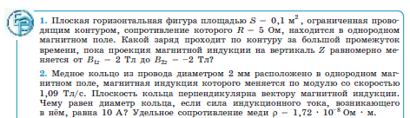
УМК «Классический»
Авторы: Борис Борисович Буховцев
Григорий Яковлевич Мякишев
Николай Николаевич Сотский (10 кл.)
Виктор Максимович Чаругин (11 кл.)
под ред.: Наталия Андреевна Парфентьева
ОСНОВНЫЕ ПРЕИМУЩЕСТВА УМК:
1. Хорошо знакомый классический курс физики
Известный классический курс физики, содержащий современные тенденции к физическому образованию.
2. Большое количество материала для отработки
Задачи содержатся в конце каждой главы. В приложении программные лабораторные работы
3. Многофункциональность
Учебник может применяться не только в общеобразовательных классах, но и в классах с углубленным изучением физики.

Slide 40
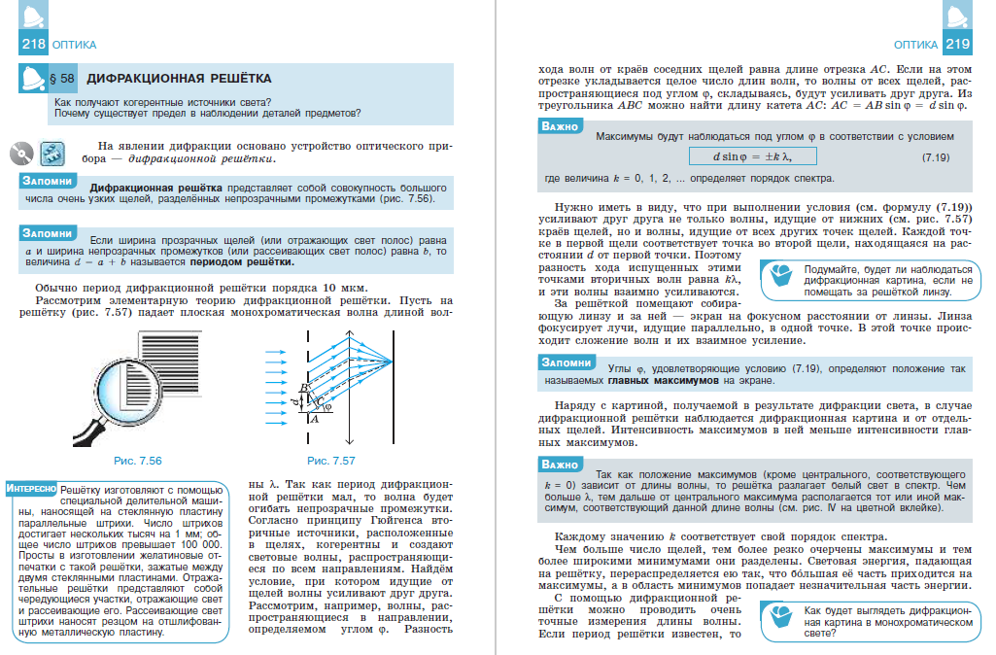
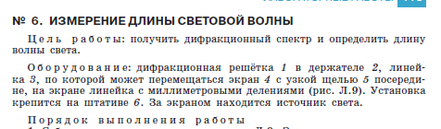
УМК «Классический»
Авторы: Борис Борисович Буховцев
Григорий Яковлевич Мякишев
Николай Николаевич Сотский (10 кл.)
Виктор Максимович Чаругин (11 кл.)
под ред.: Наталия Андреевна Парфентьева
5. Межпредметные связи
При изложении материала активизируются и формируются межпредметные связи физики с остальными науками.
6. Разбор задач на страницах параграфа
Разбор задач производится непосредственно в тексте параграфа.
7. Преемственность
Метод изложения учащимся известен из курса физики по УМК С.В Громова и Н.А Родиной

Slide 41
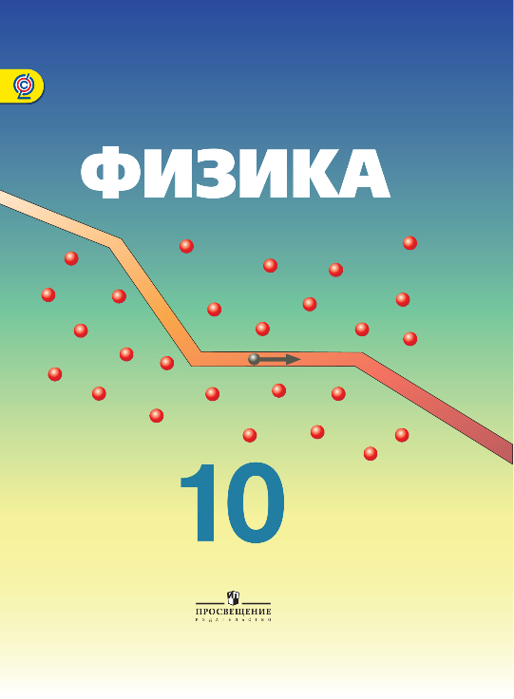
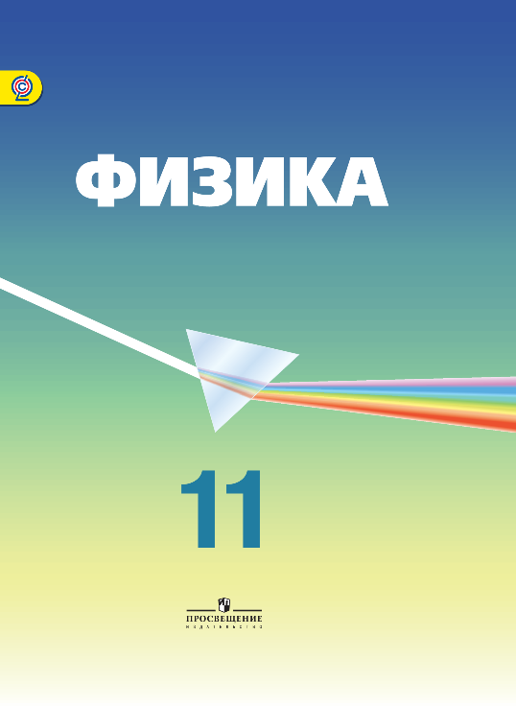


УМК «Профильный»
Авторский коллектив:
Кабардин Олег Фёдорович
Орлов Владимир Алексеевич
Эвенчик Эсфирь Ефимовна и др.
под ред. Пинский Анатолий Аркадьевич
1. Построение курса физика на проблемном обучении
Каждый параграф начинается с постановки проблемного вопроса, что активизирует познавательную деятельность учащихся.
2. Широкая экспериментальная деятельность
Для решения проблемных вопросов задействуется эксперимент. В учебнике собрано большое количество разноплановых экспериментальных работ.
3. Гарантия смена видов деятельности в ходе урока

Slide 42


УМК «Профильный»
Авторский коллектив:
Кабардин Олег Фёдорович
Орлов Владимир Алексеевич
Эвенчик Эсфирь Ефимовна и др.
под ред. Пинский Анатолий Аркадьевич
4. Систематическая работа с понятийным аппаратом
5. Межпредметные связи
При изложении материала активизируются и формируются межпредметные связи физики с остальными науками.
6. Разбор задач на страницах параграфа
Разбор задач производится непосредственно в тексте параграфа.
7. Преемственность
Метод изложения учащимся известен из курса физики по УМК «Архимед»

Slide 43



УМК «Профильный»
Авторский коллектив:
Кабардин Олег Фёдорович
Орлов Владимир Алексеевич
Эвенчик Эсфирь Ефимовна и др.
под ред. Пинский Анатолий Аркадьевич
СОСТАВ УМК:
Учебник + ЭФУ
Поурочные методические разработки
Рабочие программы
Профильный сборник практических работ (август 2019)
ВСЕ РАБОЧИЕ ПРОГРАММЫ РАЗМЕЩЕНЫ НА САЙТЕ ИЗДАТЕЛЬСТВА «ПРОСВЕЩЕНИЕ» http://www.prosv.ru
И НА САЙТЕ ИНТЕРНЕТ-МАГАЗИНА http://www.shop.prosv.ru

Slide 44


АСТРОНОМИЯ
Автор: Чаругин В.М.
Современный курс астрономии для изучения на базовом уровне
Традиционные задачи и последние достижения астрономии: открытие ускоренного расширения Вселенной, большого числа экзопланет и др.
Методы изучения Вселенной, в том числе новые —
с помощью гравитационно-волновых и нейтринных телескопов
Система практических заданий в учебном пособии
Фиксированный в тематических разворотах формат, лаконичная структурированность текста, обширный и разнообразный иллюстративный ряд.
Автор: Левитан Е.П.
Традиционный курс астрономии
Переработан в соответствии с ФГОС и последними достижениями астрономической науки

Slide 45


Сборники задач и упражнений углублённого уровня
Способствуют повышению эффективности и качества образования
Обеспечивают заказ государства. Формируют поток мотивированных абитуриентов

Slide 46




Ориентация на результат!
Содержание обеспечивает углублённое изучение отдельных предметов
Все задания снабжены ответами или примерными вариантами решения
Содержание заданий соответствует требованиям к предметным образовательным результатам по предмету (углубленный уровень), сформулированным в ФГОС СОО
Могут быть использованы при работе с любым УМК для 10-11 классов
Охватывают все содержательные блоки предмета
Позволяют подготовиться к ЕГЭ и олимпиадам

Slide 47




Условия для существенной дифференциации содержания обучения старшеклассников
Представлены задачи различного уровня сложности – базового, повышенного, высокого и олимпиадного. При этом в независимости от уровня сложности задания могут относиться к разным типам
Различные формы представления заданий и нестандартные формулировки

Slide 48

Спасибо за внимание!
2019
Notes:
Анекдот про учителей биологии.
Так Сидоров объясни пед.совету, почему ты украл скелет из кабинета биологии и бросил его в кастрюлю в столовой?
-Я хотел, чтобы суп получился наваристым.
-Суп-то получился вкусным, я не спорю. Но у нас же теперь все повара седые.

